Slide 1
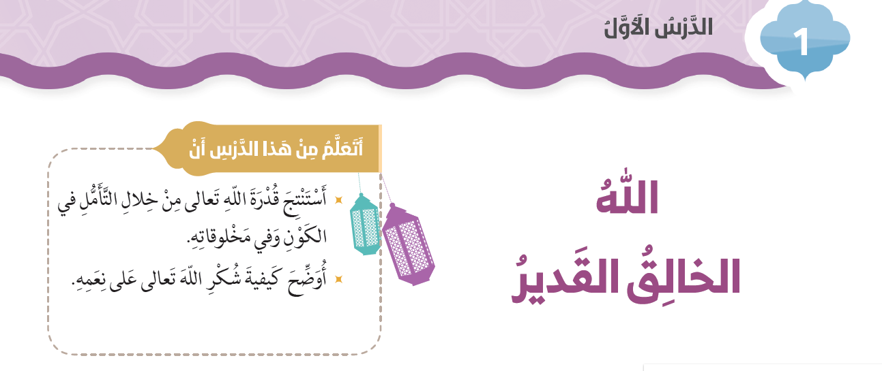

Slide 2
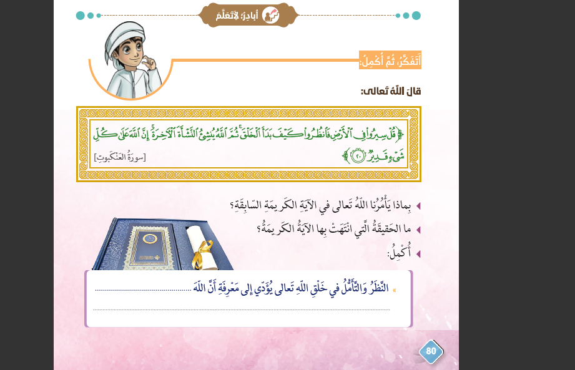
على كل شئ قدير

Slide 3
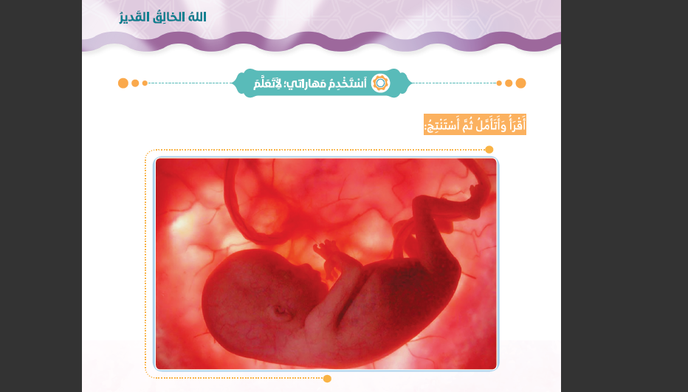

Slide 4
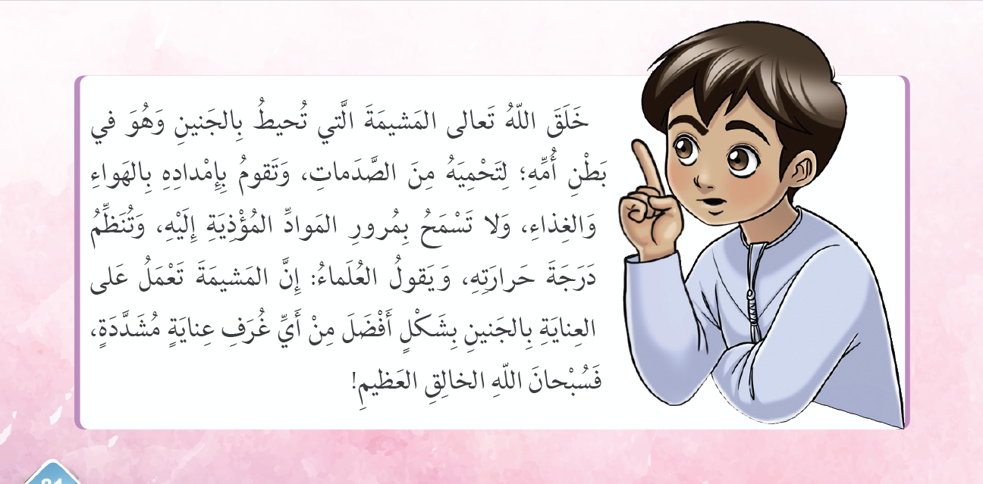

Slide 5
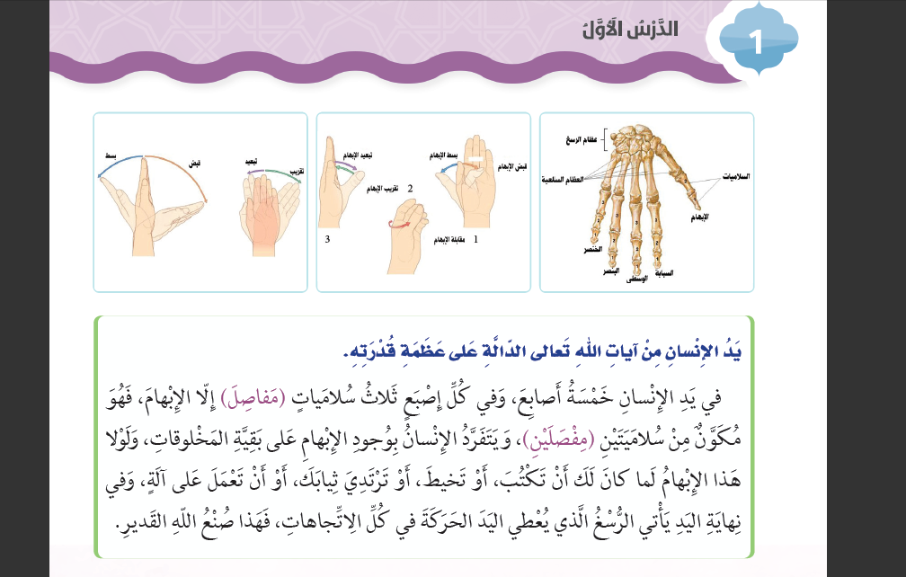

Slide 6
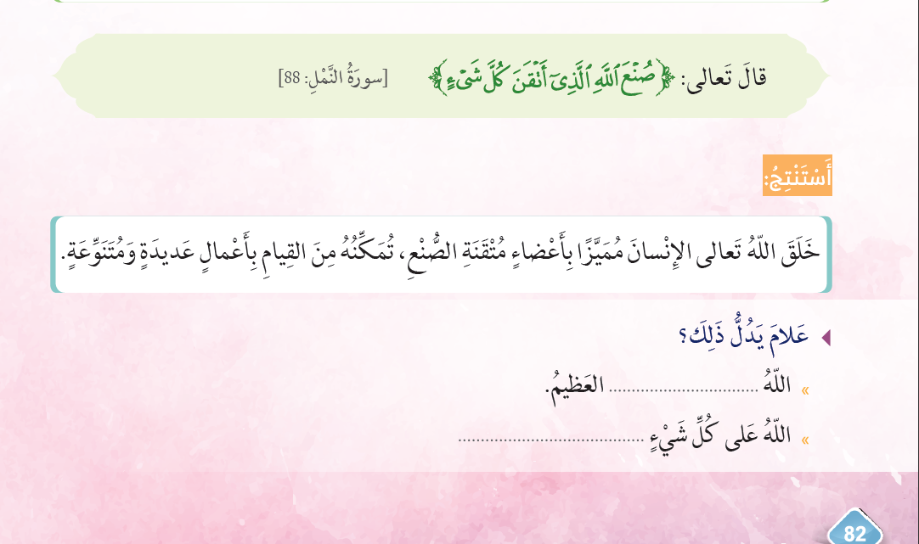
هو الخالق
قدير

Slide 7
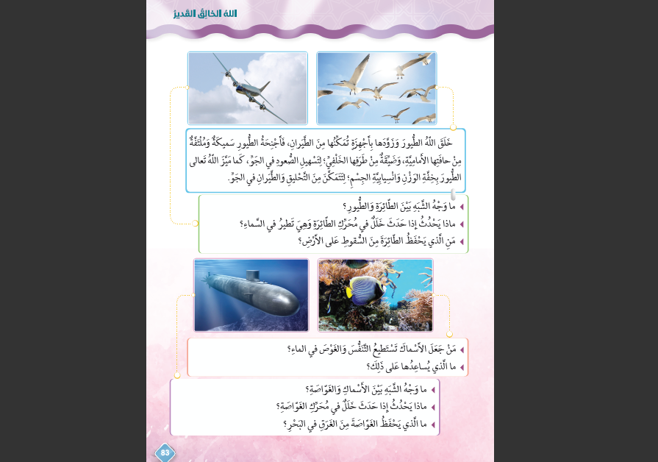

Slide 8
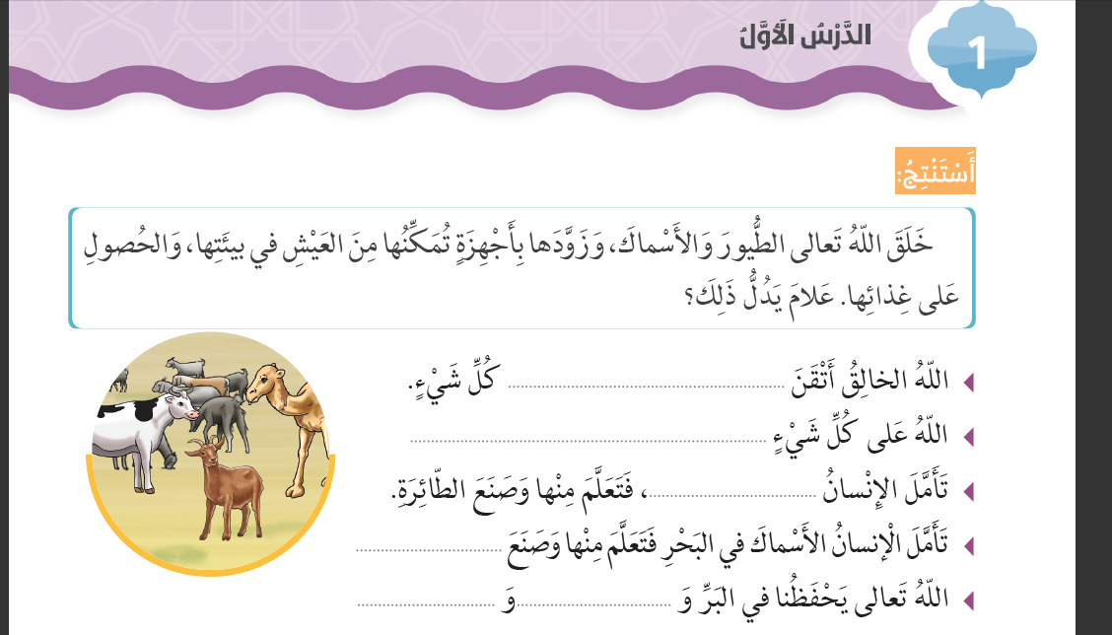
صنع
قـــــدير
الطيــــــــور
الغواصــــة
الجــــــو
البحـــــر

Slide 9
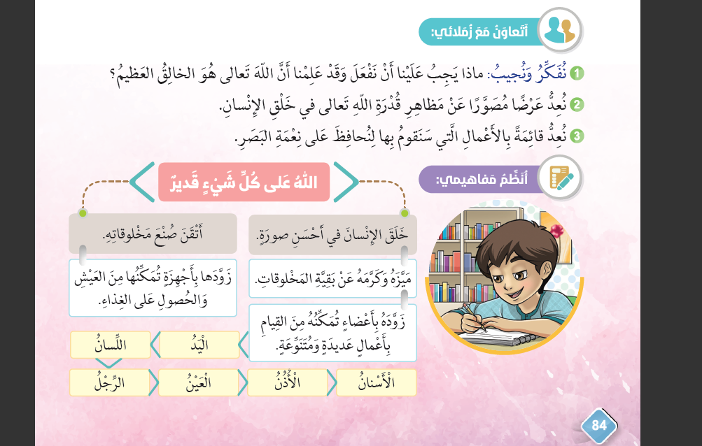

Slide 10
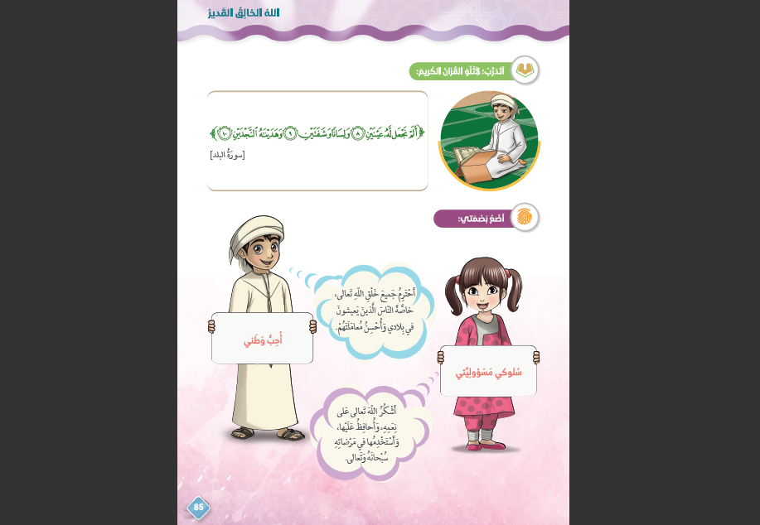

Slide 11
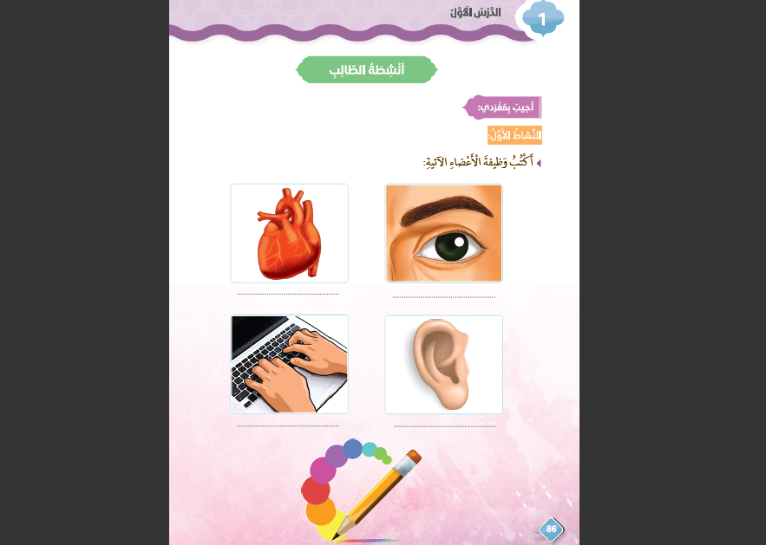
ضخ الدم
النظر
الكتابة
السمع

Slide 12
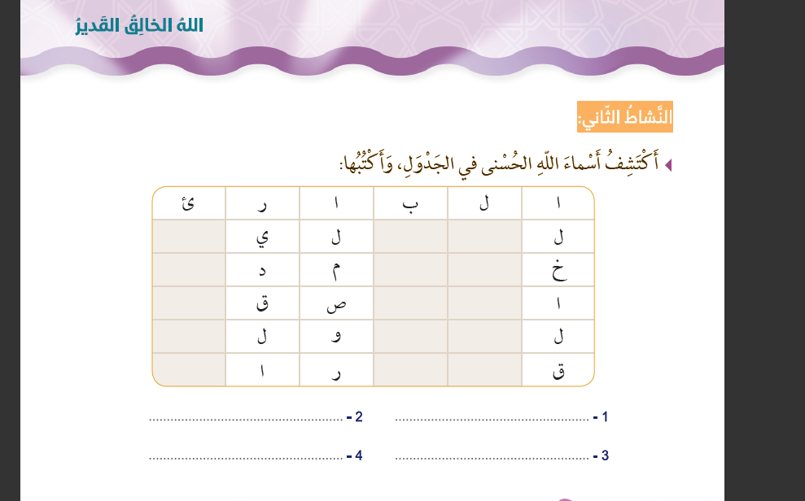
المصــور
البــــــارئ
القـــدير
الخـــالق

Slide 13
